Slide 1

OUDE KERK
DELFT · HOLANDA

Slide 2
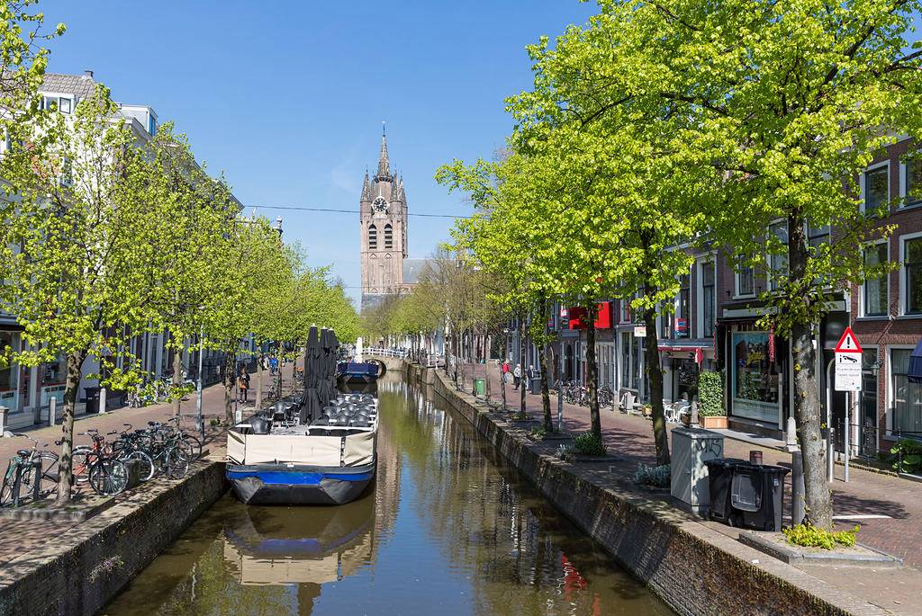
Notes:
2

Slide 3
La Oude Kerk ("Iglesia Vieja"), apodada "Oude Jan" ("Viejo John"), es una iglesia protestante gótica en el centro de la ciudad vieja de Delft, Holanda. Su característica más reconocible es una torre de ladrillo de 75 metros de altura que se inclina unos dos metros de la vertical. Fue fundada como Iglesia de San Bartolomé en el año 1246, en el lugar de iglesias anteriores que datan de dos siglos antes. El diseño siguió el de una basílica tradicional, con una nave flanqueada por dos pasillos más pequeños.
La torre con su aguja central y cuatro torretas en las esquinas se añadió entre 1325 y 1350, y dominó el paisaje urbano durante un siglo y medio hasta que fue superada en altura por la Nieuwe Kerk (Iglesia Nueva). Durante su construcción, los cimientos no eran lo suficientemente fuertes para sostener el edificio y la iglesia comenzó a inclinarse. A medida que avanzaba el trabajo, los constructores intentaron compensar su inclinación en cada capa de la torre, pero hasta el día de hoy solo las cuatro torretas en la parte superior son verdaderamente verticales. Es posible que el curso del canal adyacente tuviera que desplazarse ligeramente para dejar espacio a la torre, dejando una base inestable que provocó la inclinación.
A finales del siglo XIV, la ampliación de los pasillos laterales a la altura de la nave transformó el edificio en una iglesia de salón , que se volvió a dedicar a San Hipólito . La iglesia tomó nuevamente una sección transversal típica basílica con la construcción de una nave superior entre aproximadamente 1425 y 1440. El incendio de la ciudad de Delft de 1536 y la agitación de la Reforma protestante trajeron un final prematuro a un ambicioso proyecto de expansión dirigido por dos miembros de la familia de maestros constructores Keldermans. Esta fase de construcción resultó en el brazo del crucero norte de paredes de piedra y techo plano que difiere marcadamente en estilo de las partes más antiguas.

Slide 4
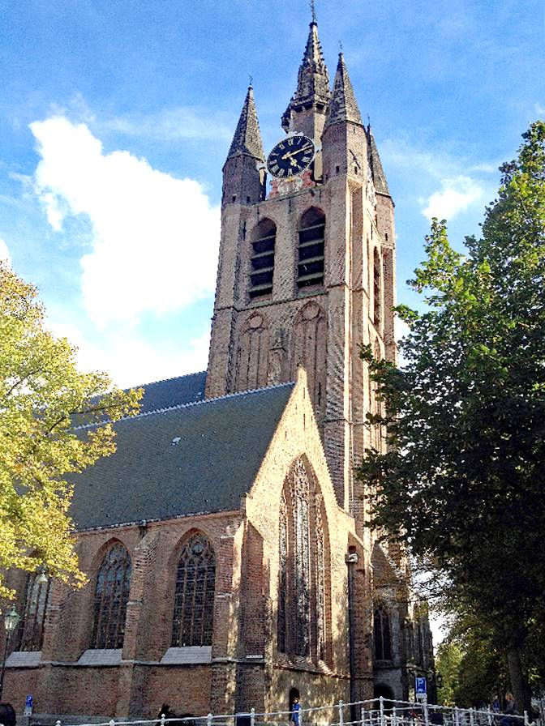
El gran incendio, la iconoclasia, el clima y la explosión del almacén de pólvora de la ciudad en 1654 pasaron factura a la iglesia y su mobiliario, requiriendo muchos trabajos de reparación a lo largo de los años. Durante una renovación, las torretas de la torre se reconstruyeron en una alineación más vertical que el cuerpo inclinado de abajo, lo que le dio a la torre en su conjunto una apariencia ligeramente retorcida. Las vidrieras actuales fueron creadas por el maestro vidriero Joep Nicolas a mediados del siglo XX. La iglesia posee tres órganos de tubos , de los años 1857 (órgano principal), 1873 (pasillo norte) y 1770 (coro).
La campana más grande de la torre, fundida en 1570 y llamada "Trinitasklok" o "Bourdon", pesa casi nueve toneladas y, debido a sus fuertes y potencialmente dañinas vibraciones, solo se toca en ocasiones especiales como el entierro de un miembro de la familia real holandesa en el cercana Iglesia Nueva. La campana masiva también suena durante los desastres, cuando suenan las sirenas antiaéreas locales, pero no durante las pruebas de sirenas mensuales en todo el país. En abril de 2020, el Bourdon fue parte de la iniciativa "Bells of Hope" como muestra de agradecimiento a los trabajadores humanitarios y cuidadores durante las primeras semanas del brote de la pandemia del coronavirus. Aproximadamente 400 personas están sepultadas en la Oude Kerk.
Notes:
4

Slide 5
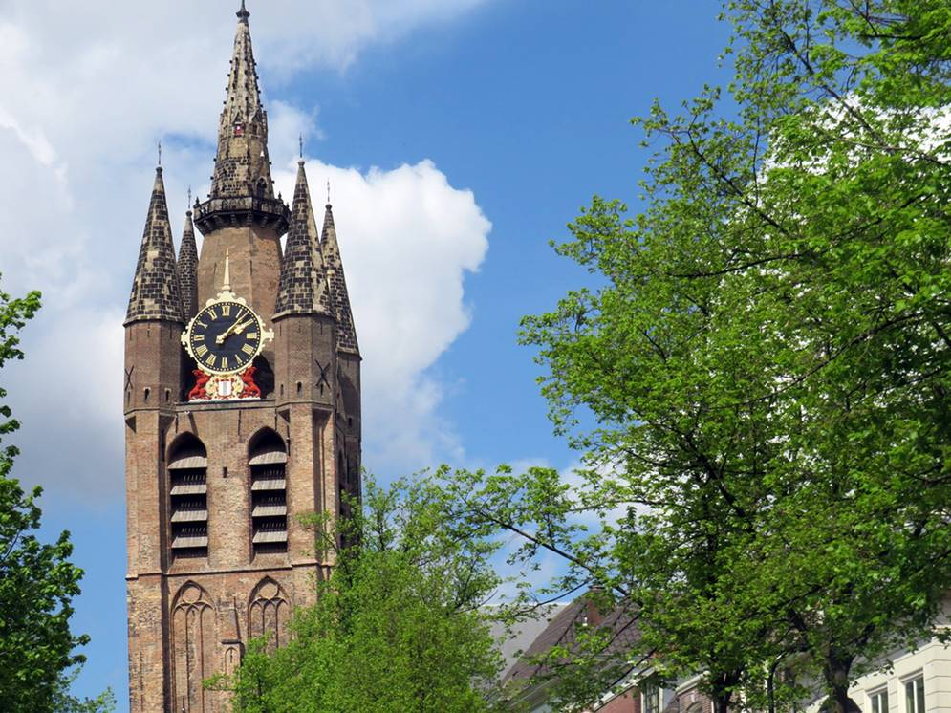

Slide 6
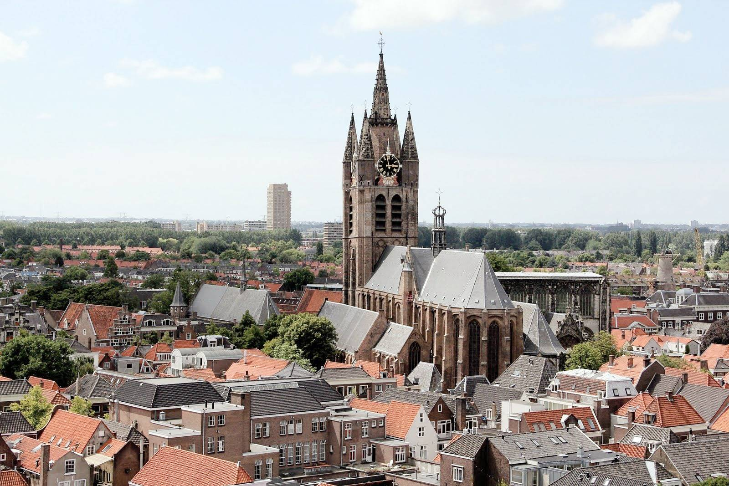

Slide 7
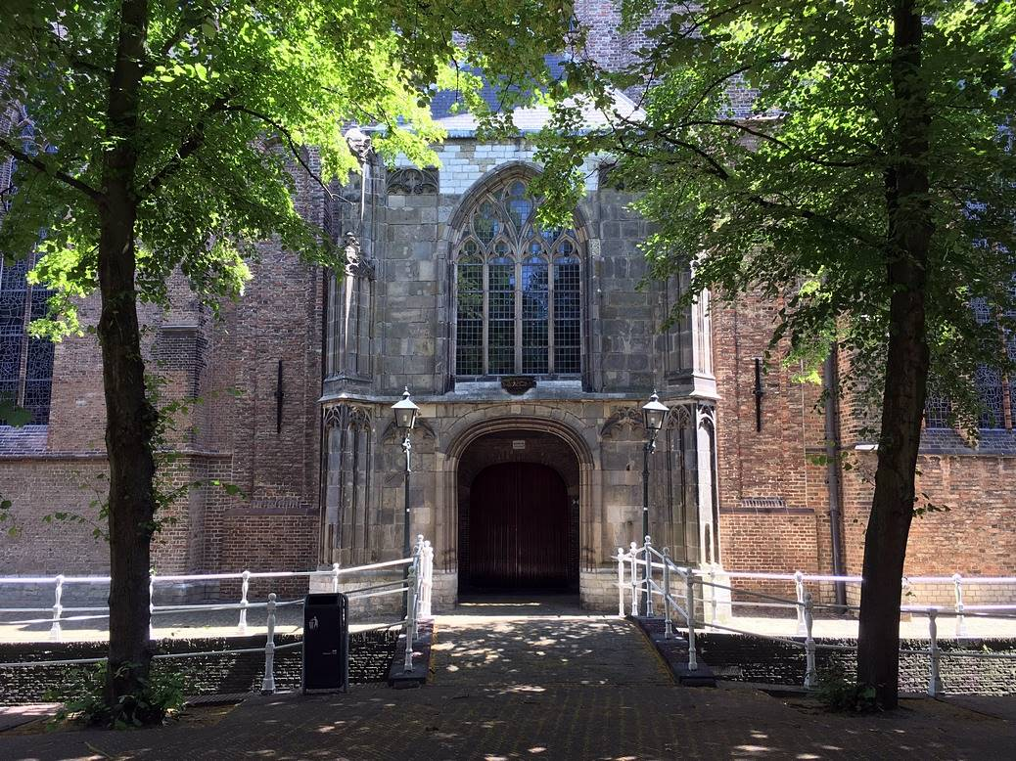

Slide 8
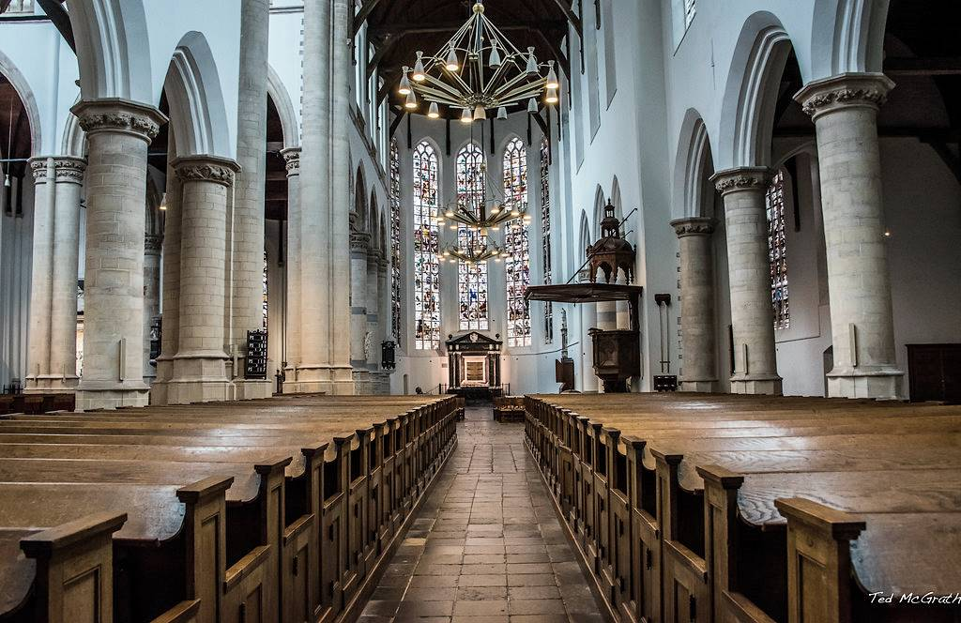

Slide 9
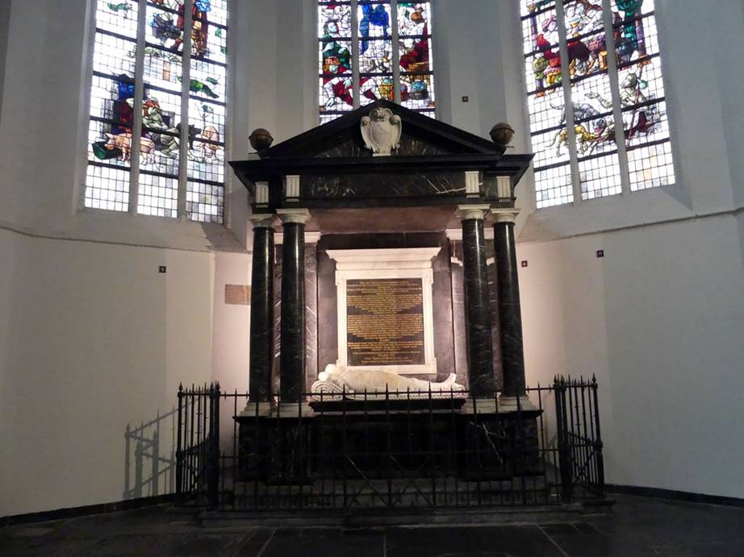

Slide 10
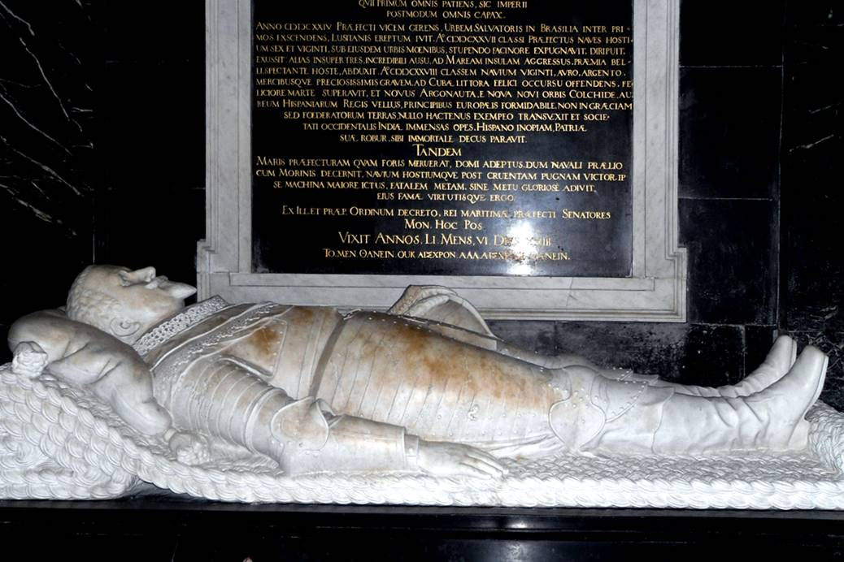

Slide 11
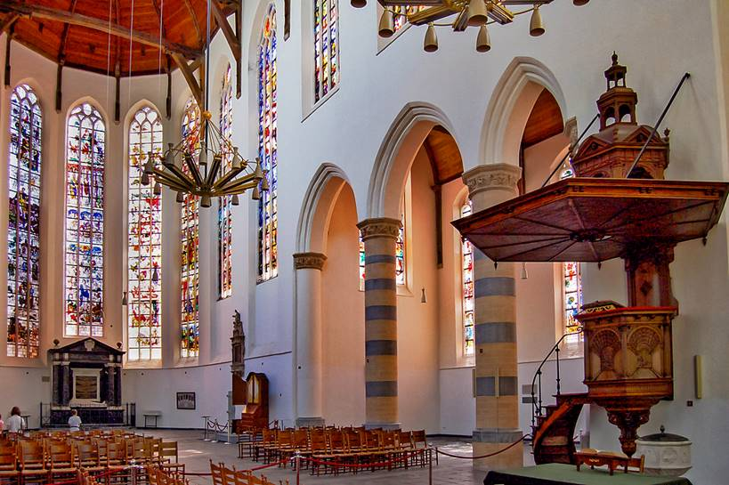

Slide 12
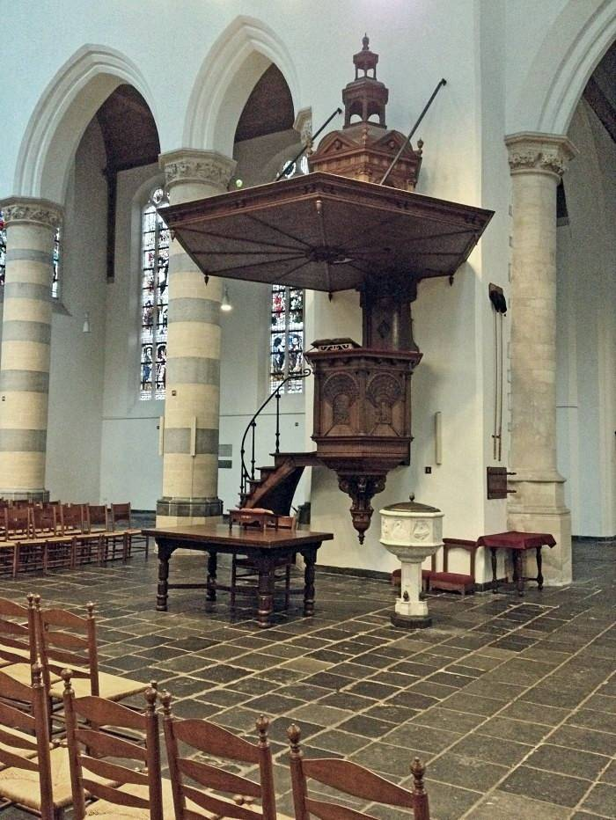

Slide 13
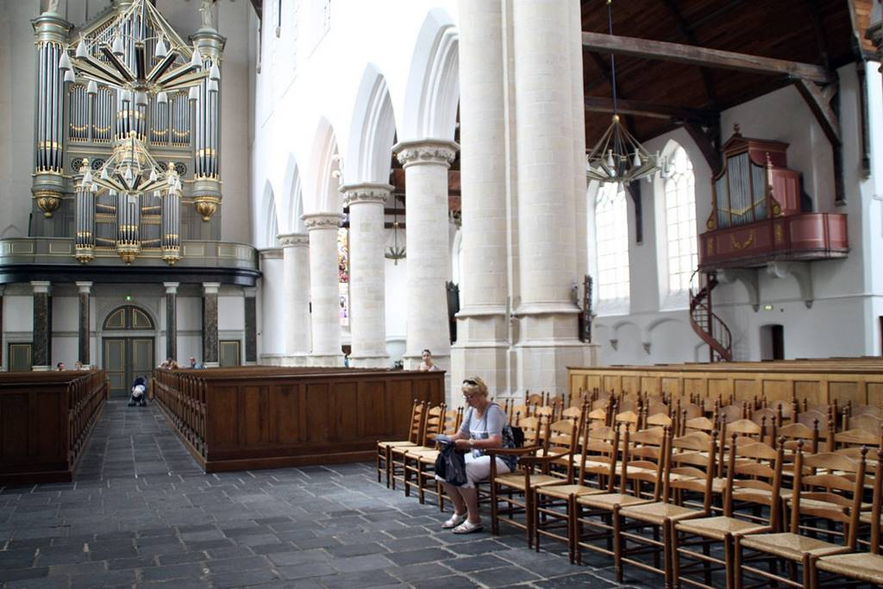

Slide 14
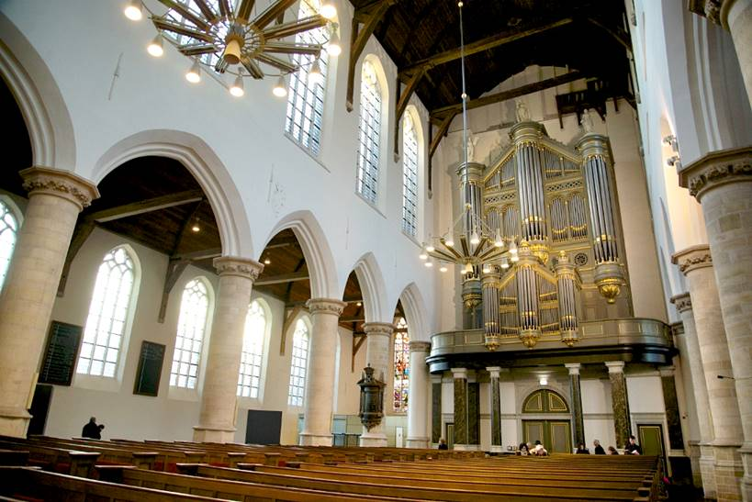

Slide 15
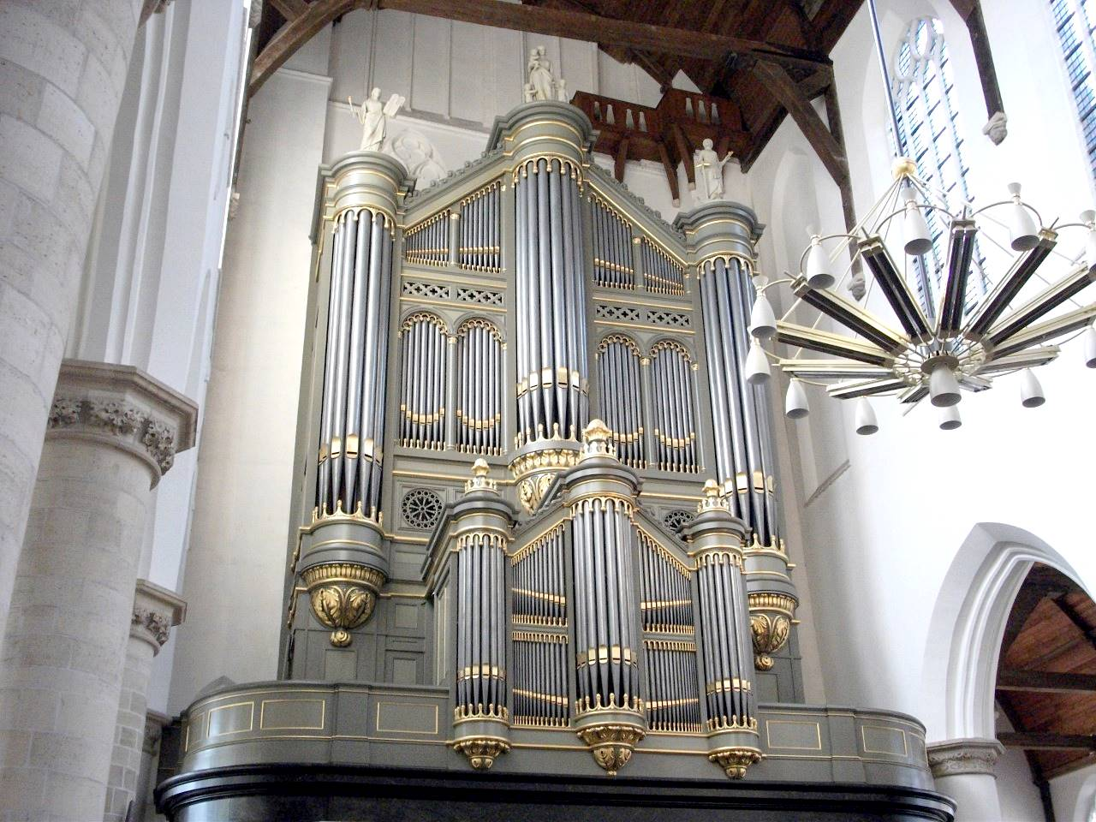

Slide 16
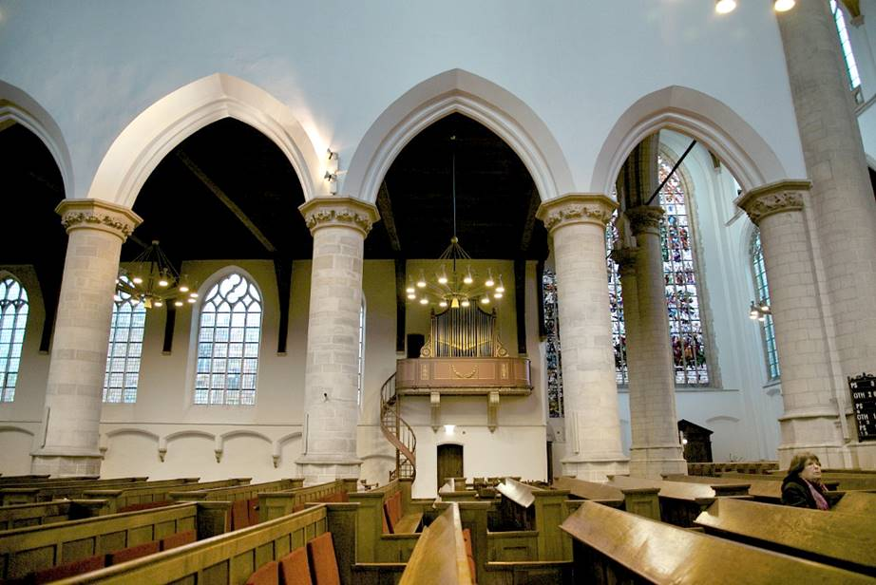

Slide 17
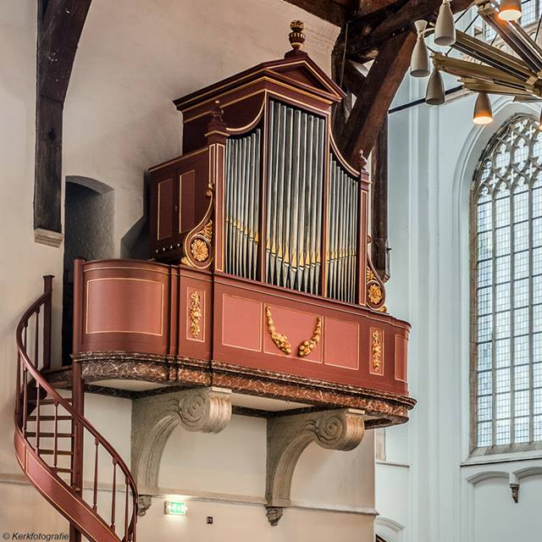

Slide 18
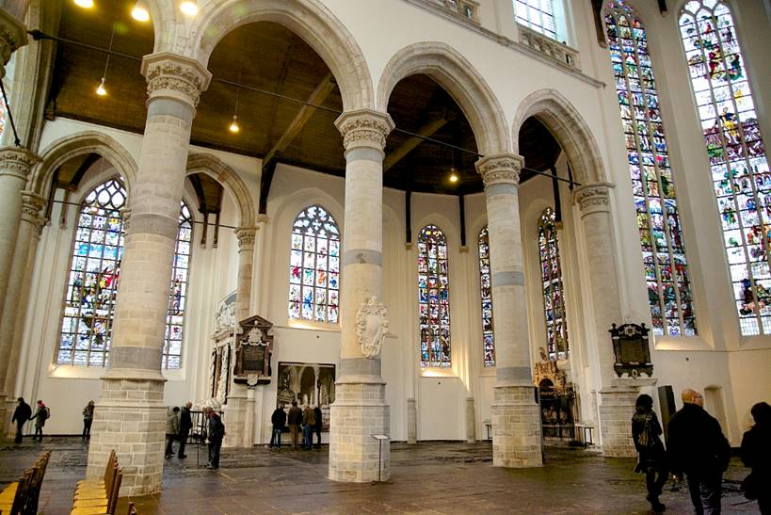

Slide 19
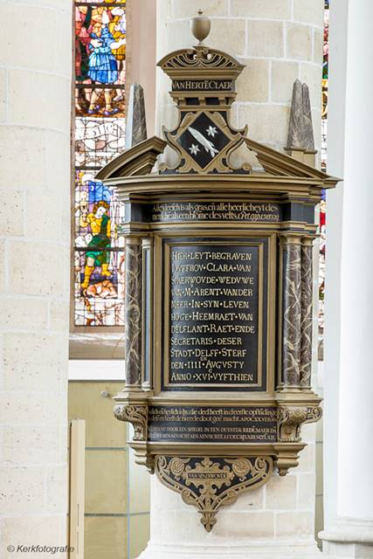
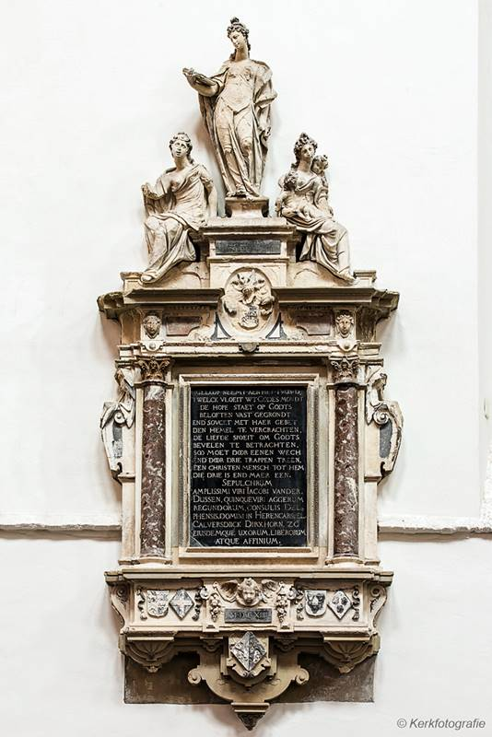

Slide 20
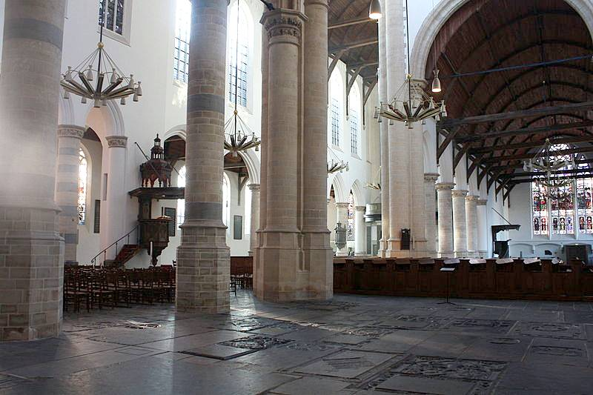

Slide 21
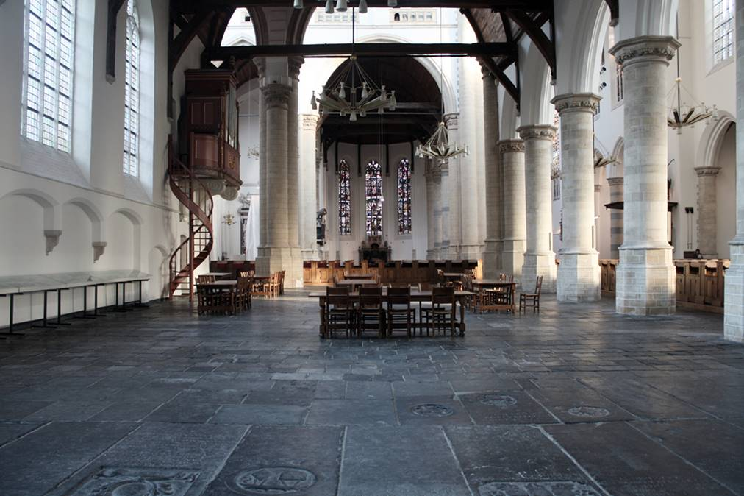

Slide 22
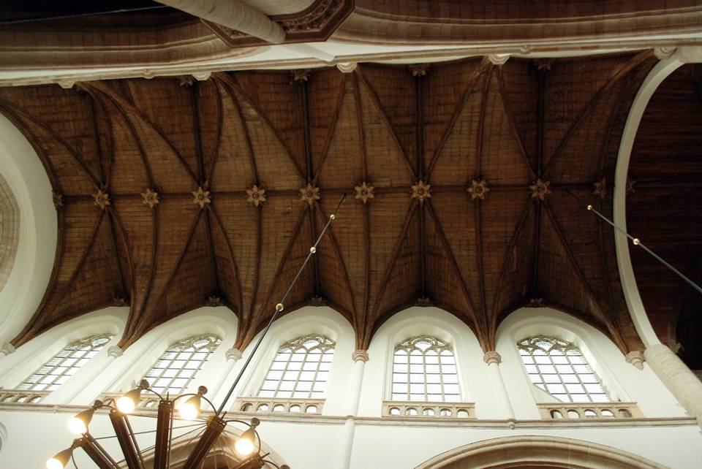

Slide 23
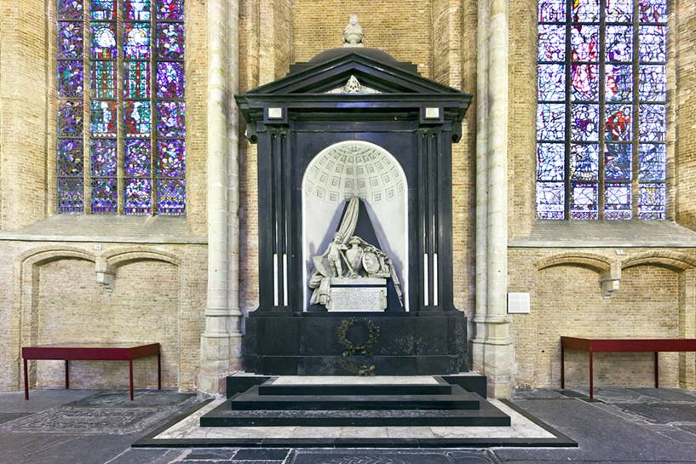

Slide 24
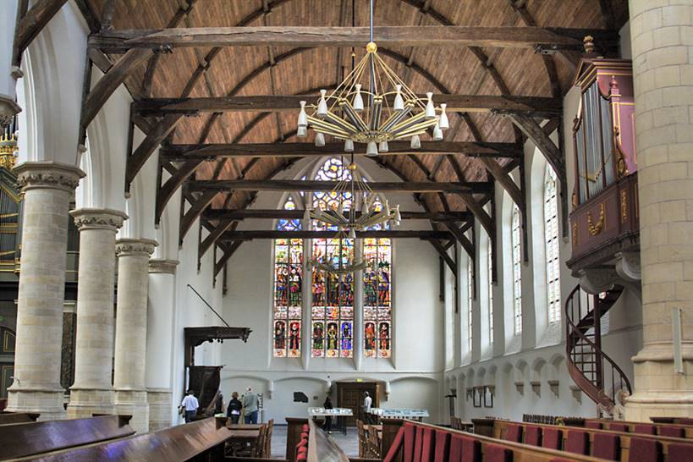

Slide 25
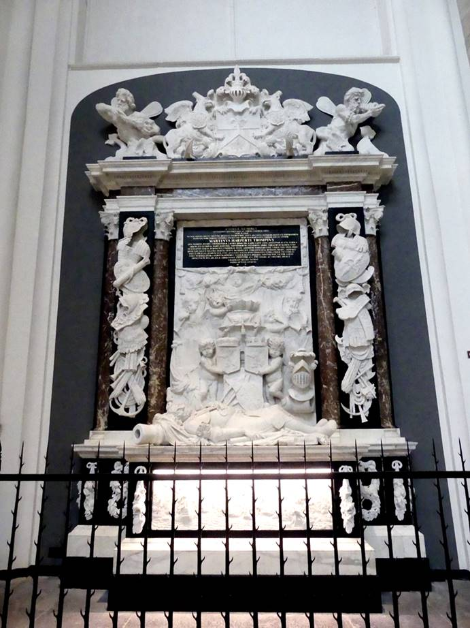
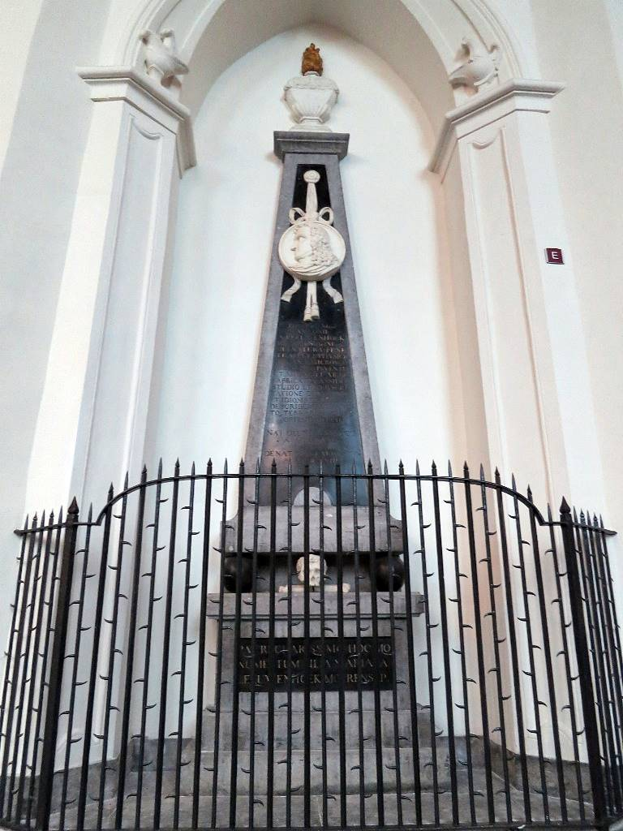

Slide 26
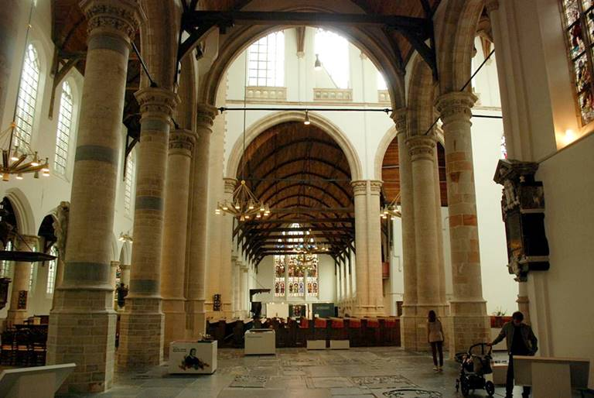

Slide 27
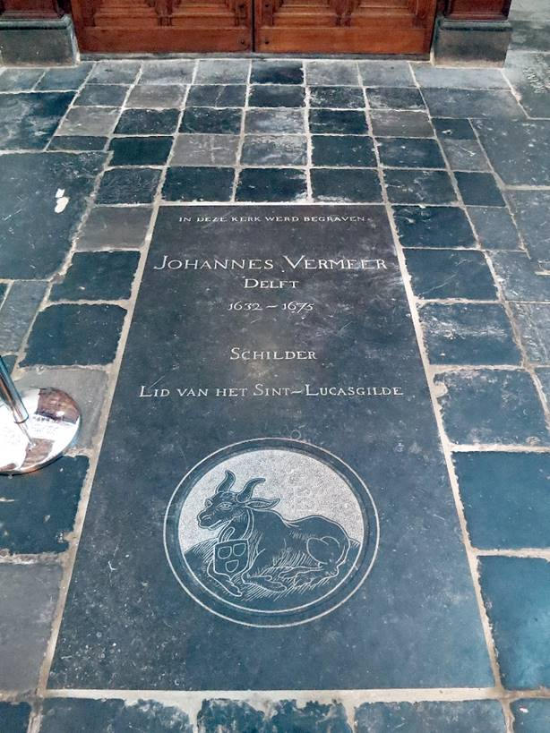
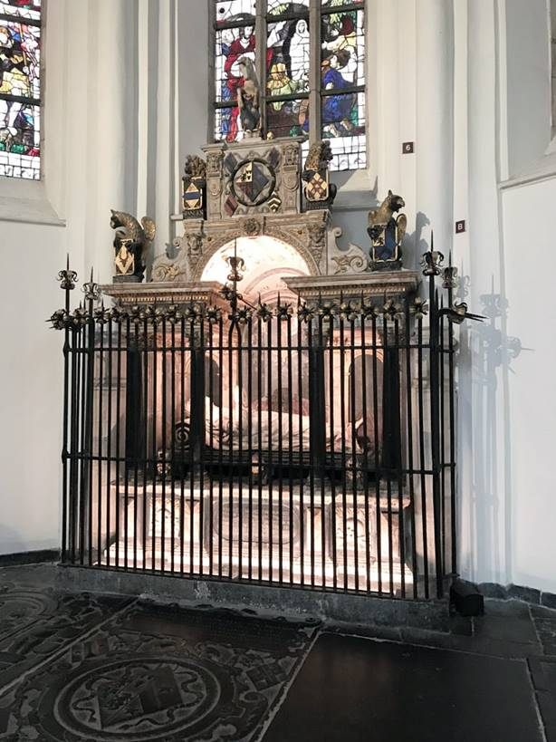

Slide 28
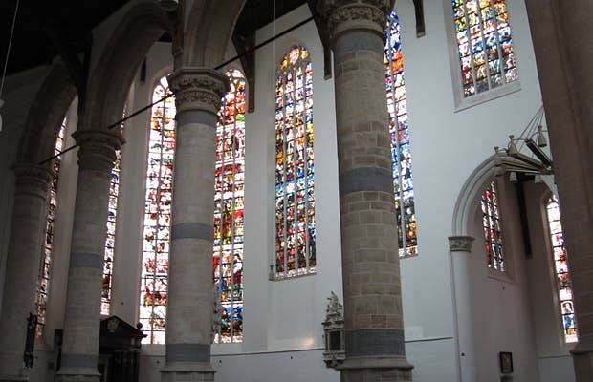

Slide 29
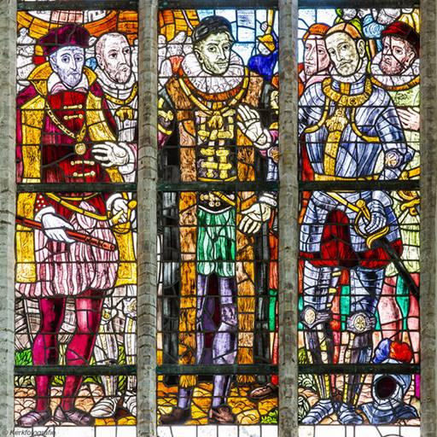

Slide 30
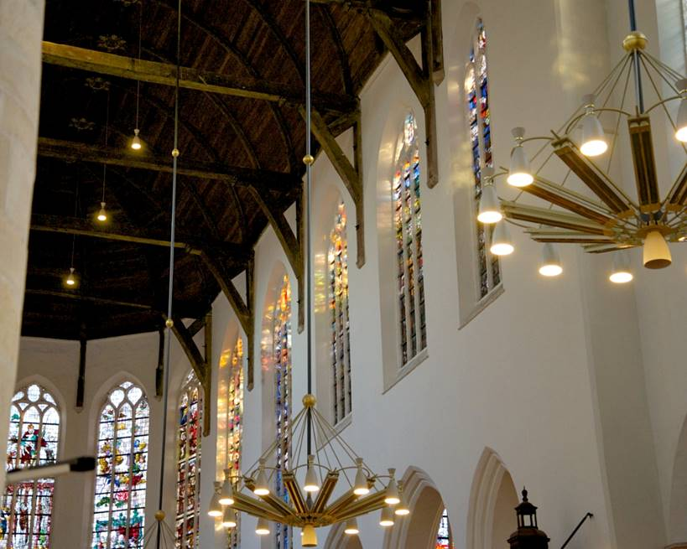

Slide 31
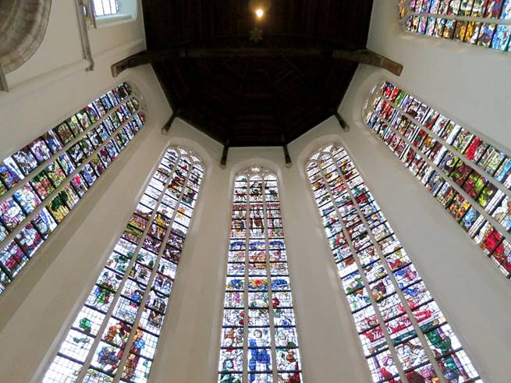

Slide 32
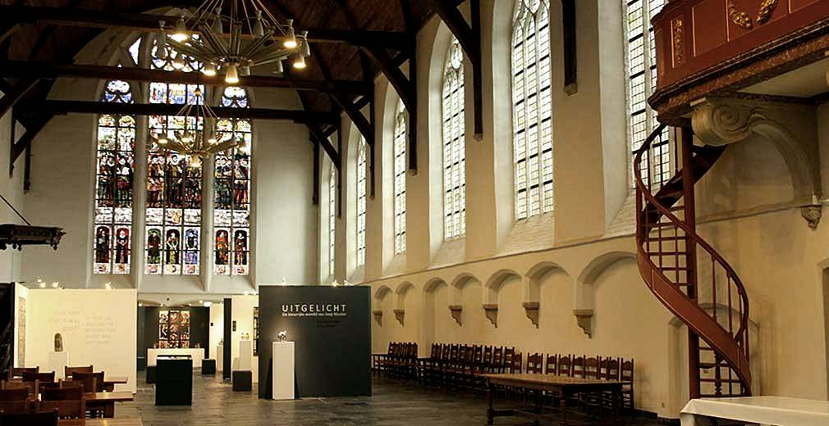

Slide 33
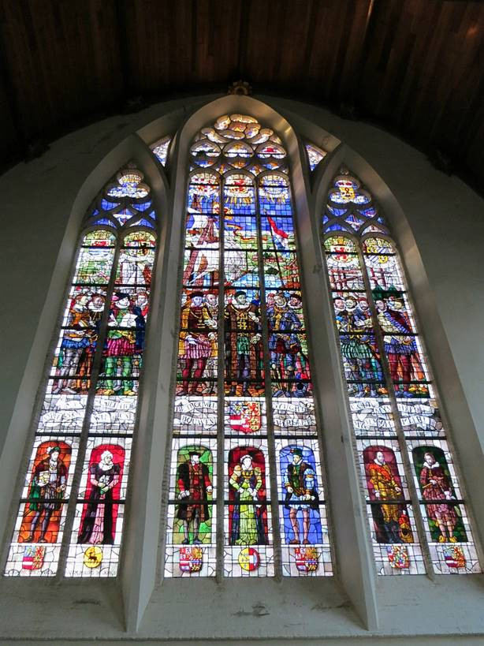

Slide 34
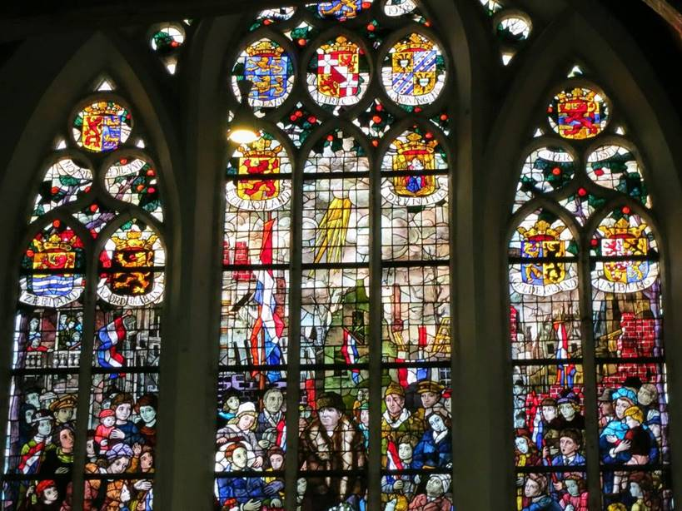

Slide 35
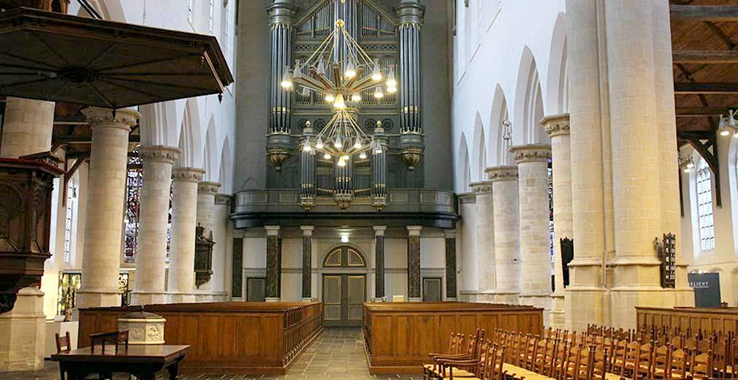

Slide 36
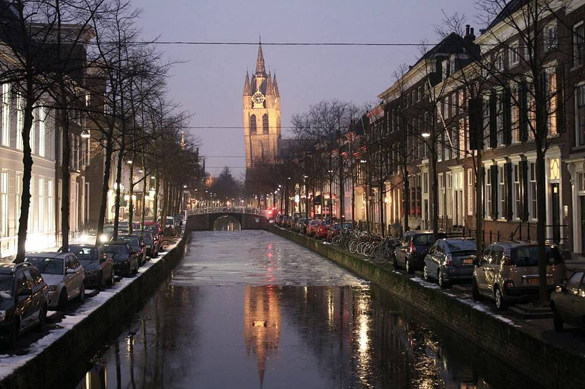

Slide 37
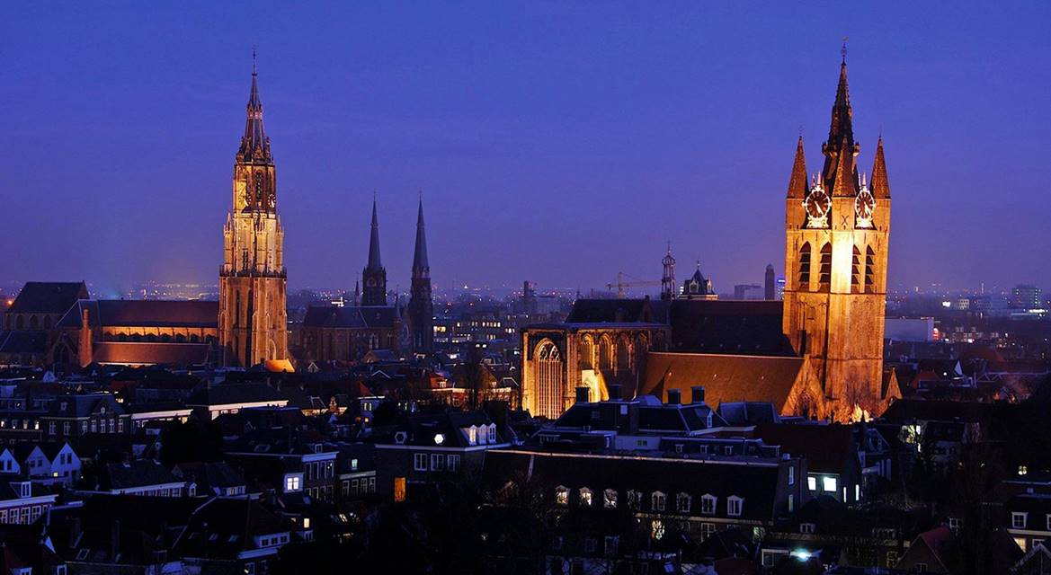

Slide 38

GRACIAS POR TU VISITA
Y QUE TENGAS UN BUEN DÍA
VICTOR NOVELLÓN

Slide 39







¿Te ha gustado?
Puedes ver más entrando
Aquí
Además puedes recibir powerpoints en tu correo electrónico suscribiéndote aquí:

